Slide 1
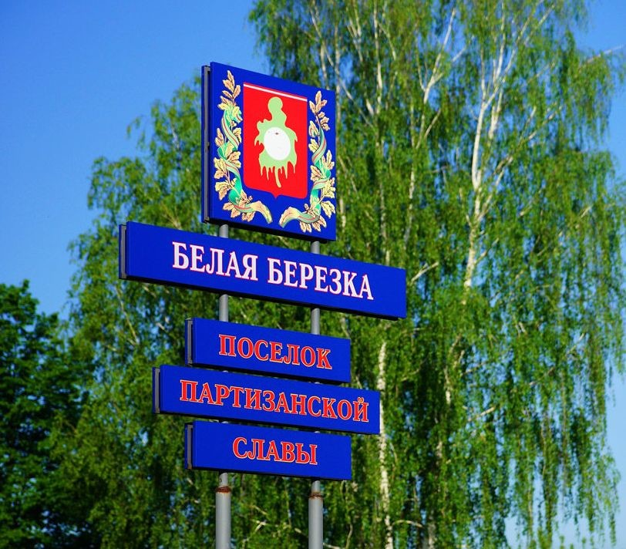
Проект по окружающему миру
Мой родной поселок-
« Белая Берёзка»
Выполнил ученик 2-В класса
Курьяков Артём
Учитель: Радченко О.А.

Slide 2
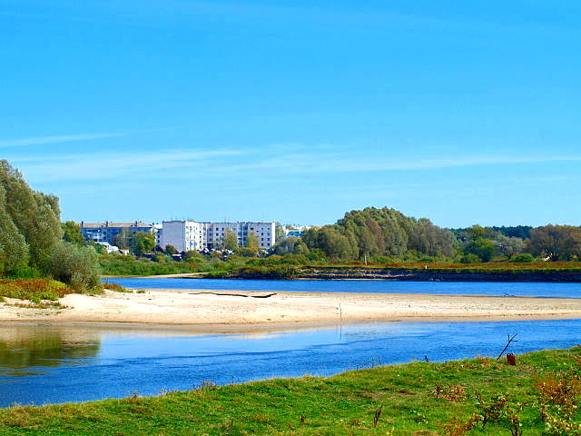
Хороша, невелика,
Красоты неброской,
Приютилась у Десны
Белая Берёзка!

Slide 3
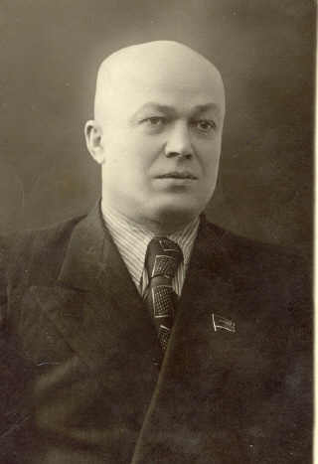
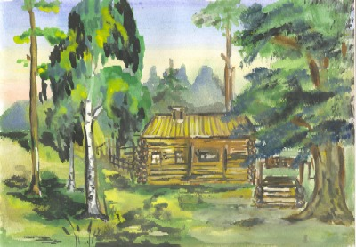
Я живу в посёлке с красивым названием « Белая Берёзка» . Наш посёлок был основан в 1915 году. Первое название было - Хутор Белая Берёзка . Одним из первых жителей был Г.Е. Коваленко.

Slide 4
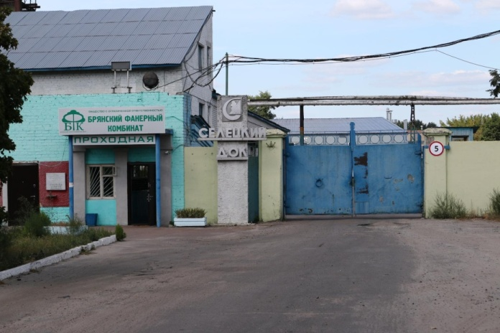
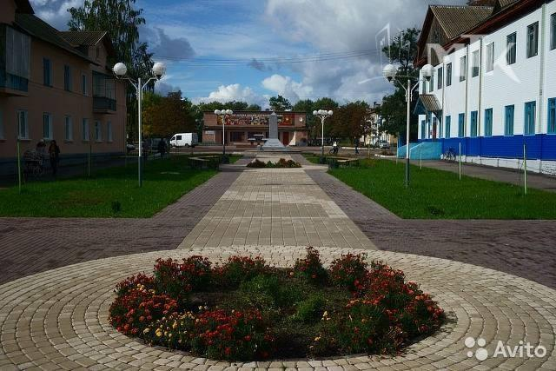
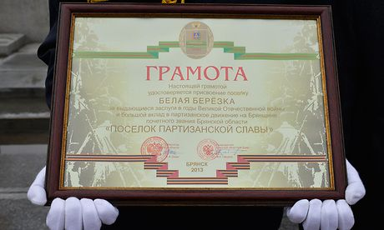
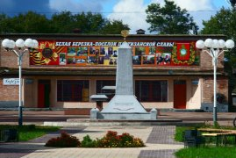
Посёлок рос. Строились дома, больница , школы, детские сады и завод. Нашему поселку присвоено звание « Посёлок партизанской славы»

Slide 5
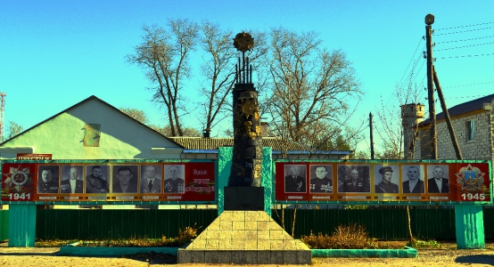
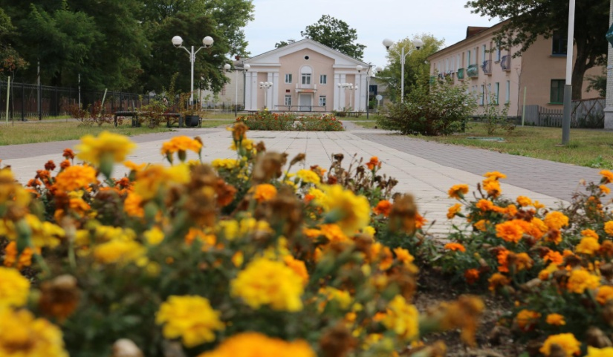
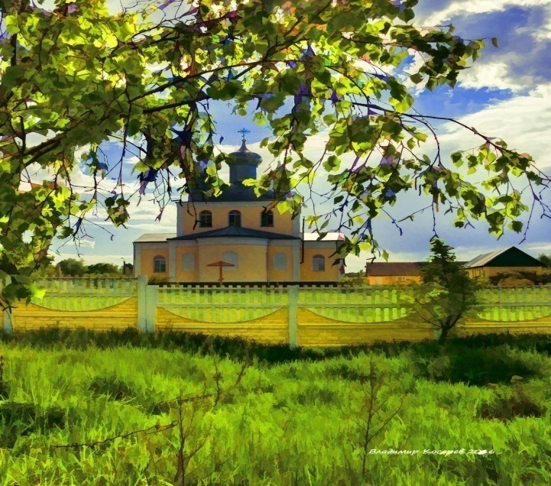
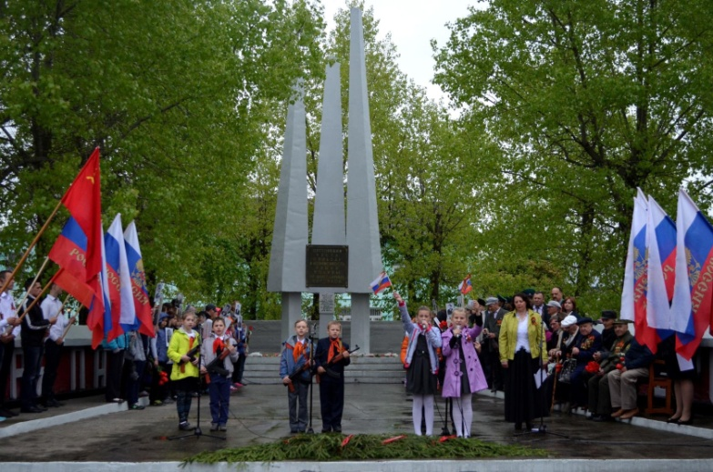
В нашем посёлке много достопримечательностей: церковь, памятники павшим героям и воинам, фонтан, три дорожки.

Slide 6
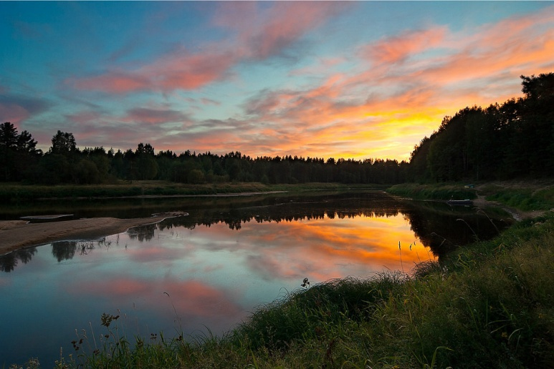
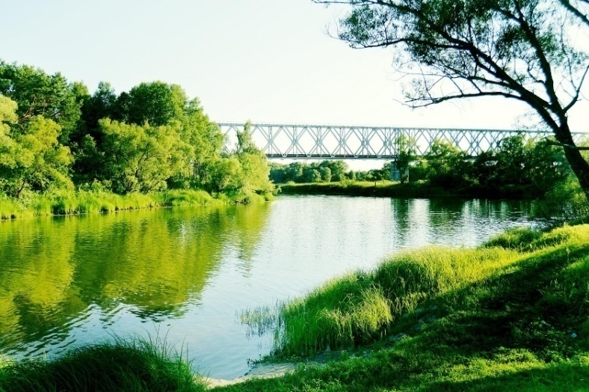
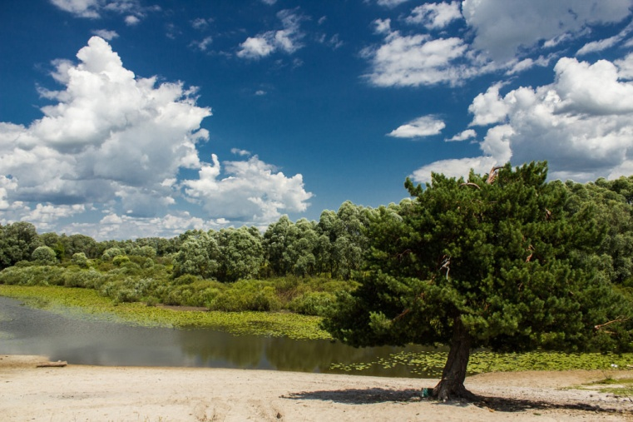
Наш посёлок расположен на берегу реки Десна. У нас красивая и живописная природа.

Slide 7
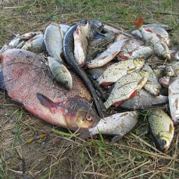
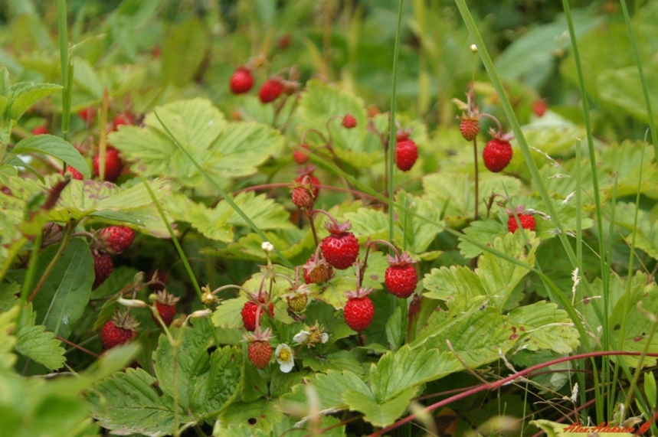
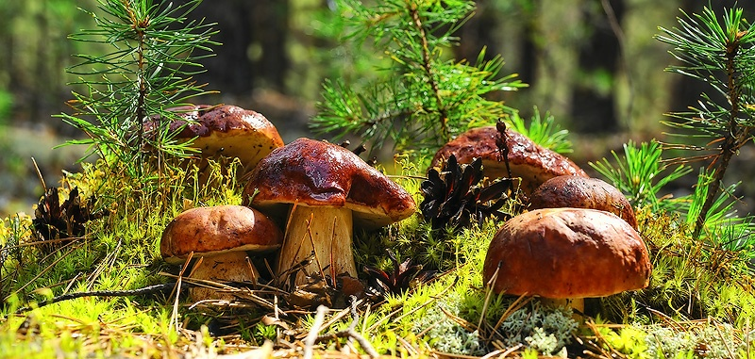
В нашем лесу много ягод и грибов. В реке много всякой рыбы.

Slide 8
Я люблю свой посёлок и горжусь им. Здесь живёт моя семья, мои друзья. Это моя малая Родина.
Горжусь посёлком я своим!
Его в обиду не дадим.
Нам нужно всем учиться,
Чтоб в жизни утвердиться.

